Slide 1
Мульти тур «Белый мрамор»
Эко-транспортом по дорогам заполярья
ТИЦ ГБУ ЯНАО «Ямалтур»

Slide 2
Карта маршрута

Slide 3
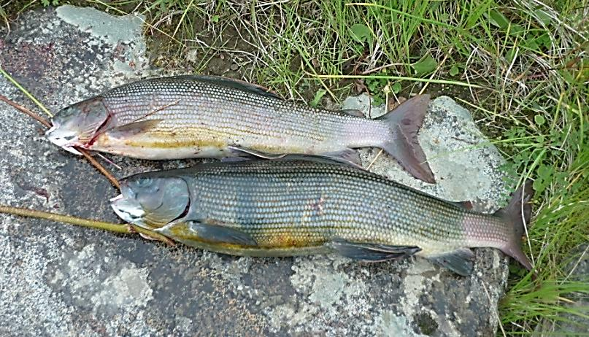
Вдоль кристально чистых рек.
Извилистые реки сбегающие со склонов, полны рыбой.

Slide 4
Пути-дороги.
Горный воздух откроет второе дыхание

Slide 5
Сладкий сон
Свежий горный воздух полезнее вдыхать во сне.

Slide 6
Карьер белого мрамора.

Slide 7
Белоснежный пласт среди зелёных гор, голубых озёр и бурных рек.

Slide 8
UTV «Ренжер»
Вездеход с лёгкостью довезёт до подножья горы.

Slide 9
Гора Понпелыз
После подъёма на гору, захватывает дух, сердце наполняется радостью а разум не может поверить в происходящее.

Slide 10
Сплав по горной реке
После двух дней похода, очень приятно, просто плыть.

Slide 11
Святой источник.
Вода кристально чистая, аж густая, просто ледяная.

Slide 12
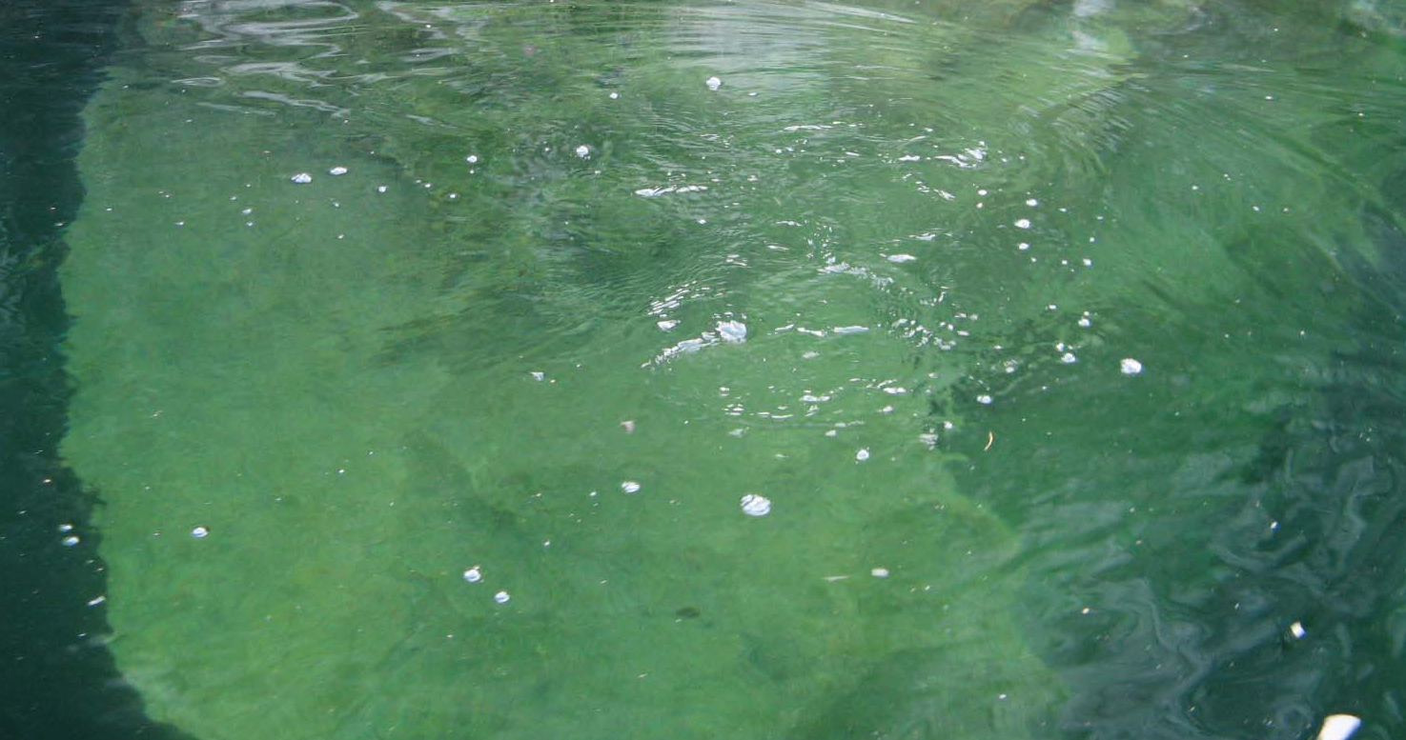
Вид сверху
При погружении подводные пейзажи совсем иные.

Slide 13
Погружение.
На глубине 3 метров открывается потрясающий вид на плато белого мрамора.

Slide 14
Каменные джунгли
Вода конечно холодная но подводный пейзаж стоит этого.

Slide 15
Будь настоящим!
Приглашаем пройти этот маршрут
и почувствовать себя покорителем и экстремалом.

